Slide 1
Heurísticas construtivas: complexidade
Marcone Jamilson Freitas Souza
Departamento de Computação
Programa de Pós-Graduação em Ciência da Computação
Universidade Federal de Ouro Preto
Programa de Pós-graduação em Modelagem Matemática e Computacional / CEFET-MG
Programa de Pós-graduação em Instrumentação, Controle e Automação de Processos em Mineração / ITV/UFOP
http://www.decom.ufop.br/prof/marcone
E-mail: marcone.freitas@yahoo.com.br

Slide 2
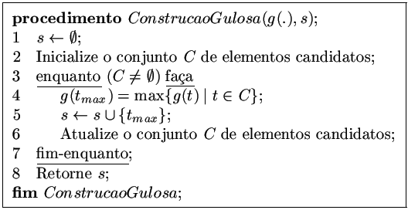
Heurística de construção gulosa
* Considera-se um problema de maximização
Notes:
2

Slide 3
Complexidade da heurística construtiva do vizinho mais próximo aplicada ao PCV
Iteração | Número de avaliações
1 | N-1
2 | N-2
... | ...
N-1 | 1
N | 1
Total | 1 + N(N-1)/2
2
3
1
4
...
N
N-1

Slide 4
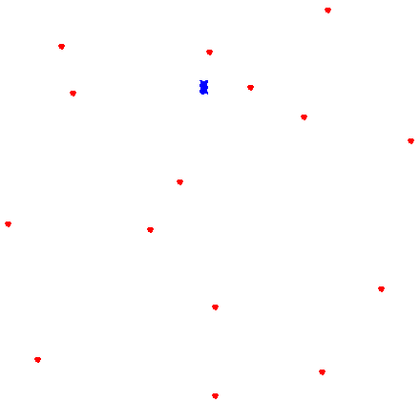
Complexidade da heurística construtiva da inserção mais barata aplicada ao PCV
3
2
4
5
j
6
i
k
Custo da inserção = d_{ik}+d_{jk}-d_{ij}

Slide 5

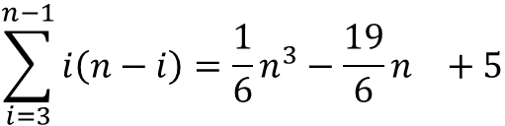
Complexidade da heurística construtiva da inserção mais barata aplicada ao PCV
Iteração | Número de avaliações
1 | 3(N - 3)
2 | 4(N - 4)
... | ...
i-2 | i(N-i)
... | ...
N-3 | (N – 1)(N-(N-1))
Total
$$\sum_{i=3}^{n−1}{i\left(n−i\right)=\frac{1}{6}}n^{3}−\frac{19}{6}n^{}+5$$
Soma obtida a partir da aplicação da fórmula da soma dos quadrados dos n primeiros números naturais:

Slide 6

Comparação entre as heurísticas construtivas para o PCV
Exemplo para n = 20 cidades
Método | Complexidade | Tempo (s)
Vizinho mais próximo |  | 1,8x10⁻⁶
Inserção mais barata |  | 12,75x10⁻⁶
$$\frac{1}{6}n^{3}−\frac{19}{6}n^{}+5$$
Supor uma avaliação executada em 10⁻⁸ segundos

Slide 7
Comparação entre as heurísticas construtivas para o PCV
Exemplo para n = 1000 cidades
Método | Complexidade | Tempo (s)
Vizinho mais próximo |  | 0,005
Inserção mais barata |  | 1,667
$$\frac{1}{6}n^{3}−\frac{19}{6}n^{}+5$$
Supor uma avaliação executada em 10⁻⁸ segundos

Slide 8
Comparação entre as heurísticas construtivas para o PCV
Exemplo para n = 10000 cidades
Método | Complexidade | Tempo (s)
Vizinho mais próximo |  | 0,5
Inserção mais barata |  | 1667
$$\frac{1}{6}n^{3}−\frac{19}{6}n^{}+5$$
Supor uma avaliação executada em 10⁻⁸ segundos

